Slide 1
Звук и буква Г

Slide 2
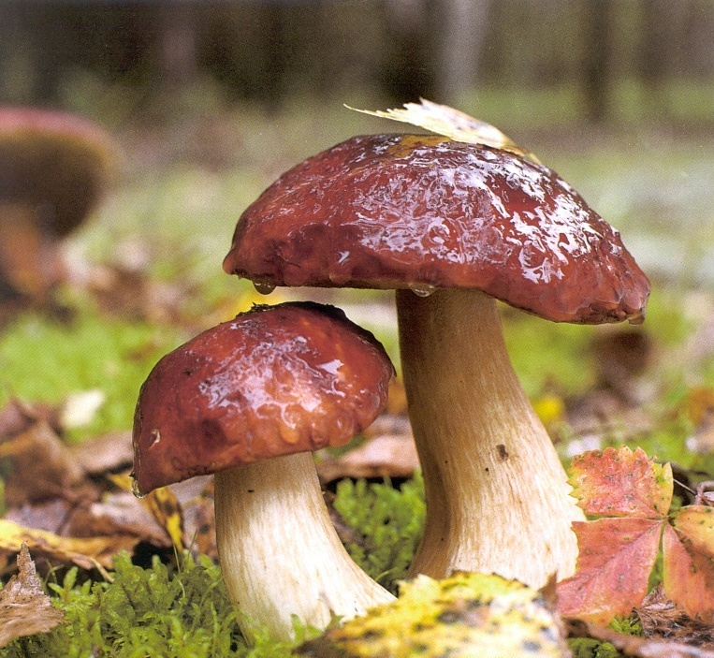
Землю пробуравил, Корешок оставил, Сам на свет явился, Шапочкой прикрылся.

Slide 3
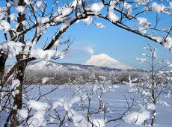
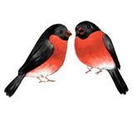
Красногрудый, чернокрылый, Любит зёрнышки клевать, С первым снегом на рябине Он появится опять.

Slide 4
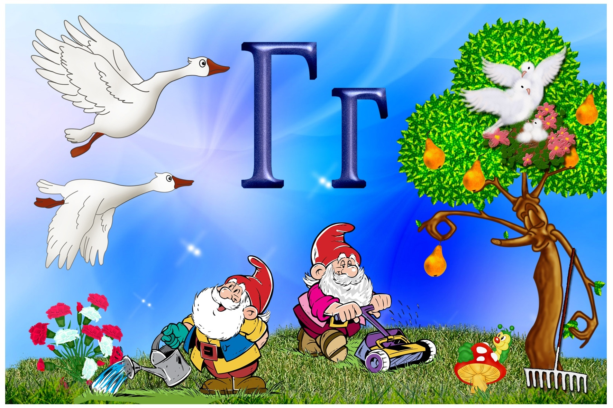
голуби
гуси
гнездо
гномы
груша
гвоздики
гусеница
грабли
гриб

Slide 5
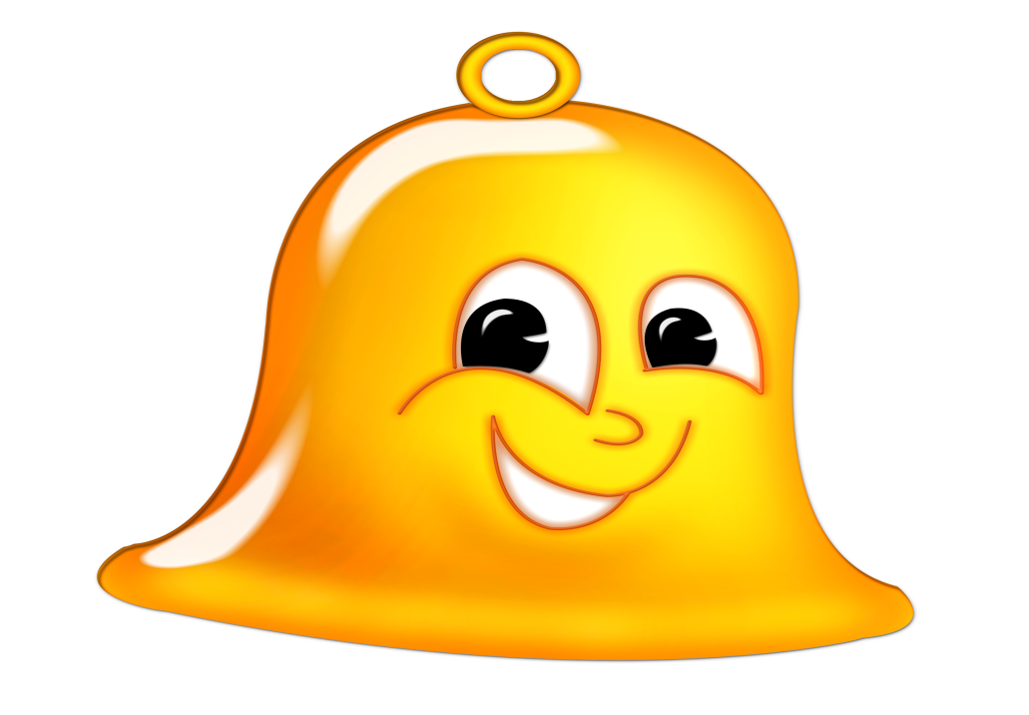
Буква гэ –
звук [г] –
согласный,
г
звонкий,
парный,
может быть твёрдым [г],
может быть мягким [г ,]
герой
город

Slide 7
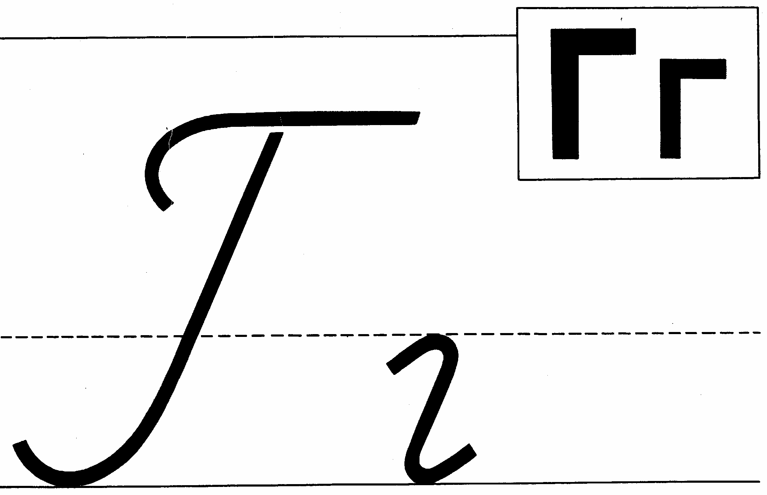

Slide 8
г
а

Slide 9
Г
О

Slide 10
Г
У

Slide 11
Г
И

